Slide 1
UMGANG MIT SCHMERZEN
Modul 8

Slide 2
Lernziele
Ziele des Moduls:
Verstehen
verschiedener Aspekte des Schmerzes
Verstehen
welche Aspekte von Schmerz sich kulturbedingt unterscheiden können
Erkennen
von Schmerzerfahrung, Schmerzkontrolle und Schmerzausdruck in verschiedenen Kulturen
Anwenden
eines kultursensiblen Schmerzbewertungsinstruments.
Nachdenken
über interkulturelle Kommunikationsprobleme im Zusammenhang mit Schmerz

Slide 3

Einleitung
„Hallo, gestern hatte ich ein Gespräch mit einer Kollegin darüber, dass der von ihr betreute Patient an den meisten Tagen dieser Woche große Schmerzen zu haben schien und wie sie ihm dabei helfen wollte. Wann immer sie ihren Patienten jedoch fragte, wie sich der Schmerz anfühlte oder wie stark er war, sagte er einfach, es sei nichts, er habe schlimmere Schmerzen gehabt und es würde ihm wahrscheinlich morgen gut gehen. Meine Kollegin machte sich Sorgen um ihn, war sich aber nicht sicher, wie starke Schmerzen er tatsächlich hatte und wie sie ihm helfen konnte, da er nicht bereit schien, darüber zu sprechen. Ich weiß, dass wir alle Schmerz auf unterschiedliche Weise fühlen und beschreiben. Ich frage mich immer noch, was ich meiner Kollegin sagen kann, um ihr in dieser Situation zu helfen.“

Slide 4
Übung: Wie beschreiben Sie Schmerzen?
Schreiben Sie je drei Wörter / Sätze auf, die Sie verwenden würden um jemandem ihren Schmerz in den drei unten genannten Situationen zu beschreiben:
Verdauungsstörungen, die durch den Verzehr reichhaltiger Speisen verursacht werden.
Mit dem Ellbogen gegen einen Türrahmen stoßen.
Kopfschmerzen, bei denen man sich hinlegen muss.
Mit einem scharfen Messer in den Finger schneiden.

Slide 5

Schmerz beschreiben
Die Beschreibung von Schmerzen ist subjektiv und es kann schwierig sein, die richtigen Worte dafür zu finden.
Die Art und Weise, wie wir Schmerzen beschreiben, die Worte und die Terminologie, die wir verwenden, sind Teil dessen, was wir sind.
Die Art und Weise, wie wir mit Schmerzen umgehen, und die Erwartungen anderer, wie wir damit umgehen sollten, sind Teil unserer Erziehung und damit Teil unserer Kultur.
https://www.pexels.com/search/free/

Slide 6
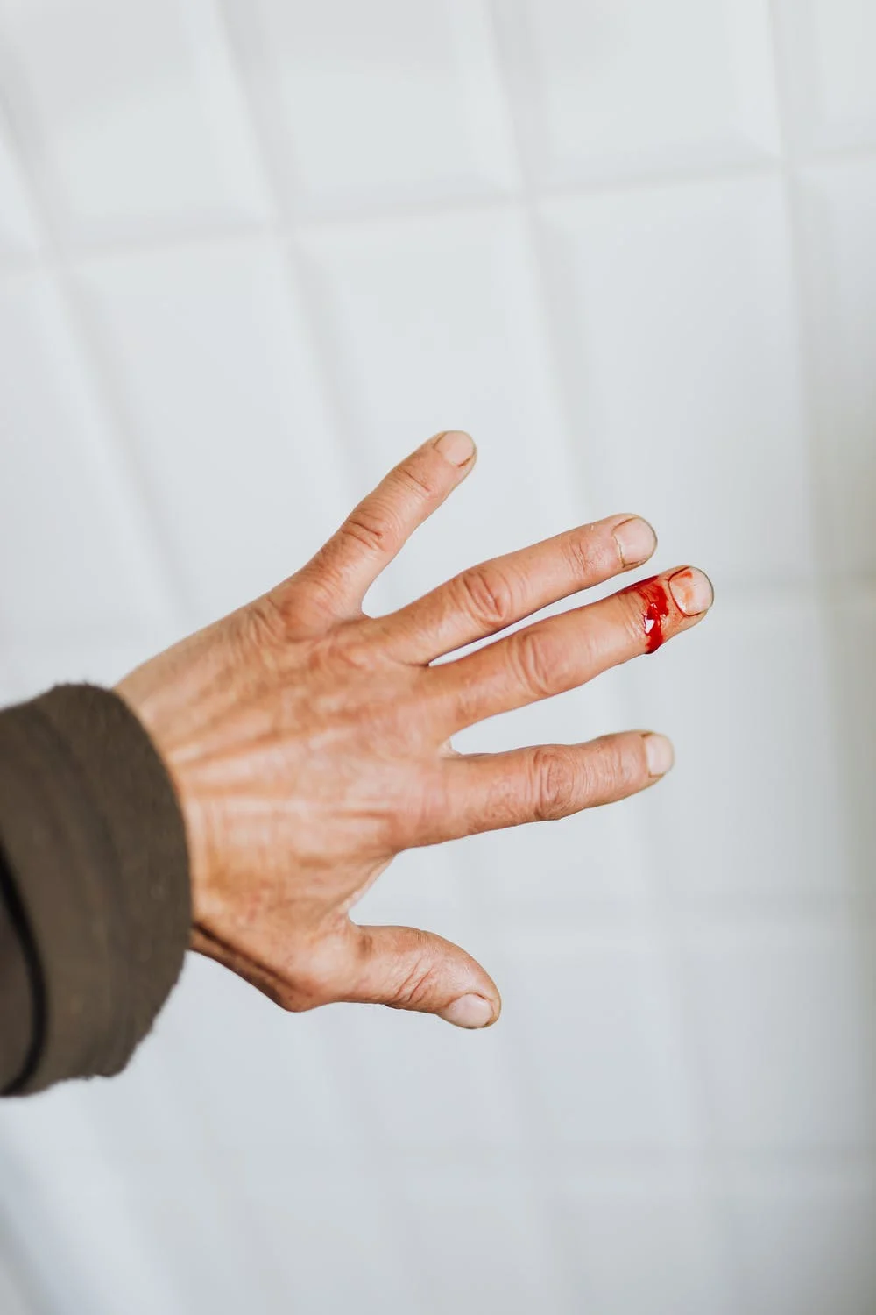
Schmerz beschreiben
Schmerz ist ein universelles Gefühl. Es hilft dem Menschen, Bedrohungen oder Probleme in seinem Körper zu erkennen.
Schmerz ist zwar eine natürliche Funktion, die alle Menschen empfinden, aber er ist auch eine kulturelle Erfahrung.
Die Kultur beeinflusst die Art und Weise, wie Menschen Schmerz erleben, wie sie ihn wahrnehmen und darauf reagieren, und wie sie ihn anderen mitteilen.
Quelle: BODY Culture, Body, Gender, Sexuality in Adult Trainings, 2013).
https://www.pexels.com/search/free/

Slide 7

Über Schmerz
Schmerz ist ein biologisches, psychologisches und soziales Phänomen.
Die Schmerzkontrolle beeinflusst die Lebensqualität.
Schmerzerfahrung ist die Art und Weise, wie wir Schmerzen wahrnehmen und manifestieren. Dazu gehören Gedanken, Gefühle, Reaktionen, Erwartungen und frühere Erfahrungen im Zusammenhang mit Schmerzen.
Schmerzausdruck umfasst verbales und nonverbales Verhalten. Dies variiert in verschiedenen Kulturen.
https://www.pexels.com/search/free/

Slide 8

Schmerz und Kultur
In einigen Kulturen neigen die Menschen dazu, ihren Schmerz auszudrücken und ihn mit anderen zu teilen, während sie ihn in anderen Kulturen eher unterdrücken und für sich behalten.
Auch die Schmerztoleranz ändert sich im Laufe der Zeit und mit der Entwicklung der Kulturen.
BEISPIEL: Der englischen Autorin Fanny Burney wurde 1808 die krebskranke Brust ohne Betäubung entfernt, weil dies den kulturellen Erwartungen zu dieser Zeit entsprach.
Heute versuchen wir, einen Weg zu finden, den Schmerz zu beseitigen.
https://www.pexels.com/search/free/

Slide 9

Übung: Ihre Schmerzerfahrungen
Denken Sie an Ihre Kindheit zurück.
Welche Erwartungen hatten die Erwachsenen, die sich um Sie gekümmert haben, in Bezug auf Ihren Umgang mit Schmerzen?
Wählen Sie die Aussage, die am meisten auf Sie zutrifft
Ich musste es tolerieren und durfte nicht zu viel Aufhebens machen.
Ich wurde ermutigt, meinen Schmerz frei zu äußern.
Mir wurde gesagt, ich solle es als unvermeidlichen Teil des Lebens akzeptieren.
https://www.pexels.com/search/free/

Slide 10
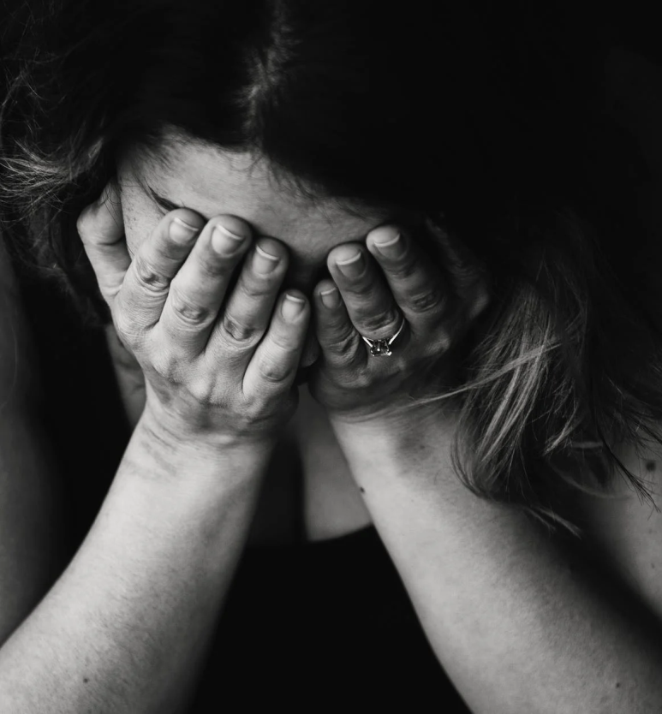
Übung: Erwartungen an den Umgang mit Schmerz
Welche Erwartungen gibt es jetzt es in Ihrer Familie und in Ihrer Gruppe von Gleichaltrigen in Bezug auf den Umgang mit Schmerzen? (als Erwachsene) Wählen Sie die Aussage aus, die am häufigsten auf Sie zutrifft:
Über Schmerz wurde nicht gesprochen oder diskutiert.
Wenn jemand Schmerzen hatte, wurde er*sie ermutigt, sie frei zu beschreiben.
Wenn jemand Schmerzen hatte, stöhnte er*sie laut, um zu zeigen, dass er*sie Schmerzen hatte und litt.
Wenn jemand Schmerzen hatte, wurde von ihm*ihr erwartet, dass er*sie schweigend leidet und kein Aufheben macht.
https://www.pexels.com/search/free/

Slide 11
Zusammenfassung/Merksätze
Jeder Mensch hat eine andere Art, Schmerz auszudrücken und mit ihm umzugehen.
Diese kann von der Persönlichkeit eines Menschen und von seinen kulturellen Normen beeinflusst werden.
Menschen verwenden eine Vielzahl von Worten, um Schmerzen zu beschreiben, und diese Beschreibungen können je nach kulturellem Hintergrund unterschiedlich ausfallen.
Die Fähigkeit, Schmerzen zu beschreiben, kann auch dadurch beeinflusst werden, wie eine Person die Sprache versteht, die bei einer Diagnose verwendet wird.

Slide 12
KULTURELLE UNTERSCHIEDE IM UMGANG MIT SCHMERZ

Slide 13

Schmerz ausdrücken
Zwei unterschiedliche Arten Schmerz ausdrücken oder ertragen können als expressives vs. stoisches Verhalten beschreiben werden
https://www.pexels.com/search/free/

Slide 14

Ausdrucksstark und stoisch
Durch welche Art und Weise ein Individuum seinen Schmerz ausdrückt ist u.a. abhängig von seinem*ihren soziokulturellen Hintergrund. Zwei unterschiedliche Arten Schmerz ausdrücken:
Ausdrucksstarke Menschen neigen dazu, den Schmerz nach „expressiv“ nach außen auszudrücken, damit andere ihn verstehen können.
Stillere Menschen neigen dazu, Schmerzen („stoisch“) zu akzeptieren. Stoische Verhaltensweisen in Bezug auf Schmerzen können mit kulturellen oder religiösen Überzeugungen wie „Es war Gottes Wille, mich auf diese Weise zu prüfen, und ich muss es ertragen" in Verbindung stehen.
https://www.pexels.com/search/free/

Slide 15
Übung: Ihr kultureller Hintergrund
Wie, glauben Sie, hat Ihr eigener kultureller Hintergrund die Art und Weise beeinflusst, wie Sie mit Ihrem eigenen Schmerz und dem anderer umgehen?
Wählen Sie aus, welchen Aussagen Sie zustimmen:
Mein kultureller Hintergrund beeinflusst die Art und Weise, wie ich mit meinem eigenen und dem Schmerz anderer umgehe.
Ich gehe eher stoisch mit Schmerzen um.
Ich gehe eher expressiv Schmerzen um.

Slide 16
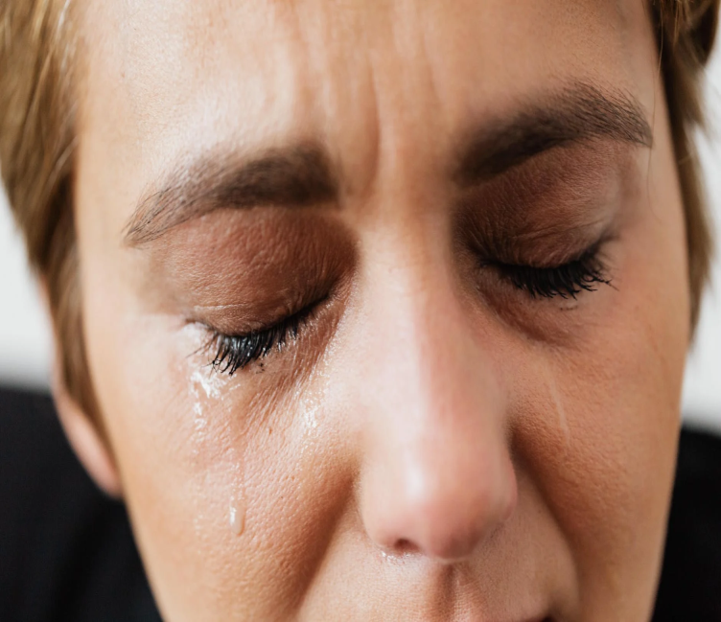
Schmerz als privates Thema oder Zeichen der Schwäche
In einigen Kulturen werden Schmerzen und der Ausdruck von Schmerzen als persönliches Versagen und als Schwäche angesehen.
Schmerz wird als Folge von Verhalten wahrgenommen
Schmerz wird auch als etwas Privates betrachtet, und man bemüht sich, Familienmitglieder und Freunde nicht damit zu belasten.
https://www.pexels.com/search/free/

Slide 17
Unterschiedliche Bedeutungen von Schmerz
In einigen Ländern und Kulturen schreiben die Menschen dem Schmerz eine Bedeutung zu und versuchen, ihn zu rationalisieren und zu bewältigen.
In der hinduistischen Kultur beispielsweise, in der der Glaube an Karma weit verbreitet ist, wird manchmal angenommen, dass das Leiden eine Folge vergangener Gedanken und Handlungen ist. Dieser Glaube fördert die Akzeptanz des Schmerzes.
Die Akzeptanz von Schmerzen geht mit einer besseren Lebensqualität einher, insbesondere bei Menschen, die unter chronischen Schmerzen leiden.

Slide 18
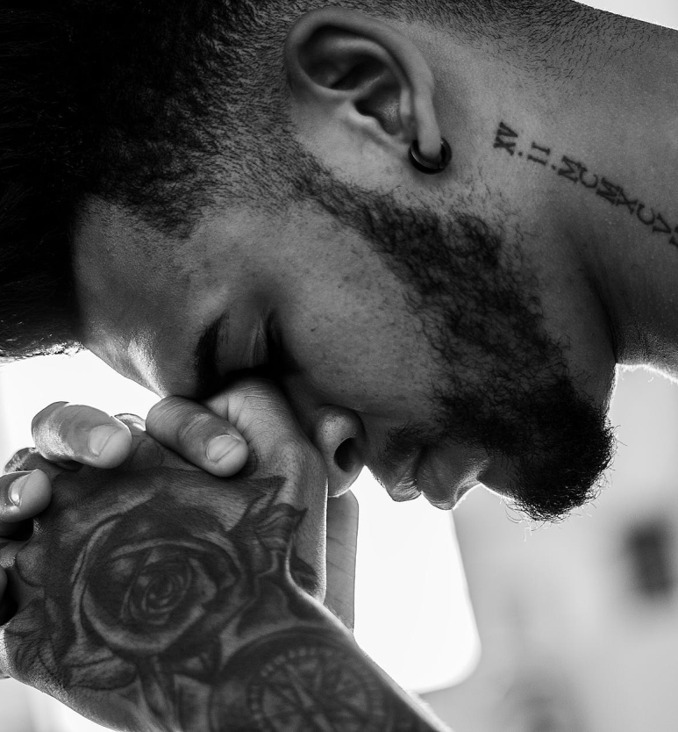
Unterschiedliche Bewältigungsmechanismen in verschiedenen Kulturen
Bewältigungsmechanismen sind Strategien, die Menschen einsetzen, um mit ihren Schmerzen umzugehen. Diese reichen von:
Aktive Bewältigungsmechanismen: Selbstbeherrschung, Ignorieren von Schmerzen, Verwendung von Selbstaussagen zur aktiven Bewältigung, ein allgemeines Gefühl der internen Kontrolle über die Situation. Sie werden tendenziell mit einer besseren langfristigen Anpassung in Verbindung gebracht. (Sharma et al., 2018).
Passive Bewältigungsmechanismen: Beten, Hoffen, Ablenkungsmethoden.
https://www.pexels.com/search/free/

Slide 19
Untzerschiedliche Einstellungen zum Schmerz in verschiedenen Kulturen
In einigen Kulturen:
wird Schmerz als peinlich empfunden
In anderen wird Schmerz deutlich ausgedrückt
Metaphern oder sensorische Beschreibungen werden zur Beschreibung verwendet (Eis, Feuer, wie ein Messer)
Schmerz wird vor den Familienmitgliedern gezeigt oder nicht

Slide 20
Zusammenfassung/Merksätze:
Es gibt keinen richtigen oder falschen Weg, mit Schmerzen umzugehen.
Die Art und Weise, wie wir mit Schmerzen umgehen, kann unterschiedlich sein, wird aber durch unsere Lebenserfahrungen, unser Umfeld und kulturelle Erwartungen beeinflusst.
Wir sollten nicht erwarten, dass andere die gleiche Einstellung zum Umgang mit Schmerz haben wie wir selbst.
Wir sollten nicht erwarten, dass andere dieselben Worte benutzen, um ihren Schmerz zu beschreiben, wie wir es tun.

Slide 21
Zugang zu Dienstleistungen des Sozial- und Gesundheitswesens

Slide 22
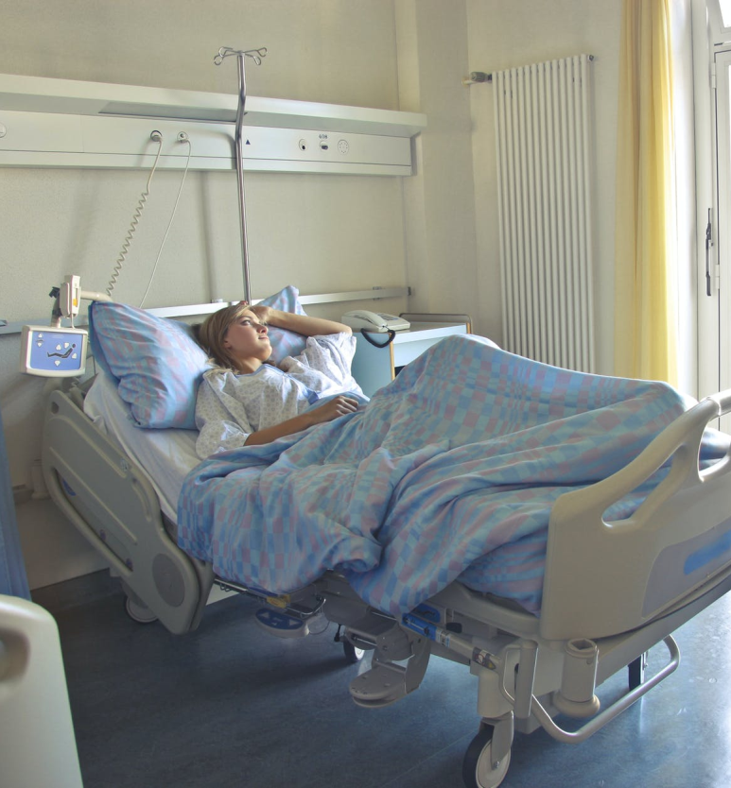
Barrieren für die Inanspruchnahme von Dienstleistungen des Sozial- und Gesundheitswesens
Das Misstrauen gegenüber den Gesundheitsdiensten ist ein Hindernis für eine wirksame und angemessene Behandlung von Krankheiten.
Untersuchungen haben gezeigt, dass Menschen mit Migrationshintergrund im Durchschnitt weniger Vertrauen in Gesundheitsdienstleistungen haben als andere Bevölkerungsgruppen (Defrin et al. 2011).
Menschen mit Migrationshintergrund nehmen darüber hinaus im Durchschnitt seltener an Schmerz-behandlungsprogrammen teil (Carey et al. 2010).
https://www.pexels.com/search/free/

Slide 23

Sprachbarrieren und fehlende Alphabetisierung
Ein niedriges Alphabetisierungsniveau ist ein erhebliches Hindernis, wenn es darum geht, Hilfe im Gesundheitssystemen in Anspruch zu nehmen. (Ruehlman et al. 2005).
Die Verwendung kulturell unterschiedlicher Deskriptoren kann zu Missverständnissen und potenziellen Probleme führen.
Ein niedrigerer sozioökonomischer Status und Migrationshintergrund sind mit Ungleichheiten in der Gesundheitsversorgung und ineffizienterer Kommunikation zwischen Fachkräften und Patient*innen verbunden.
https://www.pexels.com/search/free/

Slide 24
INTERKULTURELLE KOMMUNIKATION UND SCHMERZ

Slide 25

Interkulturelle Kommunikation und Gesundheitswesen
Für Fachkräfte im Gesundheitswesen ist es unmöglich, sich aller kultureller Unterschiede in Bezug auf Schmerzen und ihre Kontrolle bewusst zu sein und sie zu verstehen.
Dennoch ist es wichtig für eine gelingende Zusammenarbeit, Patient*innen nach ihren Glaubenssystemen zu fragen und sie wissen zu lassen, dass sie akzeptiert werden und dass die Versorgung angepasst werden kann.
Auf diese Weise wird ein "kultureller Zusammenprall" verschiedener Glaubenssysteme vermieden (Free 2002).

Slide 26
Schritte zur Durchführung einer kultursensiblen Dienstleistung
Sorgfältige Beobachtung
1
Berücksichtigungunterschiedlicher Wahrnehmungs- und Ausdrucksmuster
2
Berücksichtigung kultureller Überzeugungen, die die Beteiligung an Maßnahmen verhindern oder erschweren können
3
Vermeidung von Bewertungen “fremder” Verhaltensweisen
4
Nutzung von Handlungsspiel-räumen im Sinne einer individuell angepassten Maßnahme
5

Slide 27
Übung: Zu stellende Fragen
Schreiben Sie 5 Fragen auf, die Sie stellen würden, um mehr über den Schmerz einer Person herauszufinden
1.
2.
3.
4.
5.
Ordnen Sie nun Ihre Fragen den Fragen auf den nächsten 2 Folien zu.

Slide 28
Kultursensibles Schmerzbewertungsinstrument (Lasch 2000)
Der von Lasch entwickelte Fragenkatalog soll helfen, die Schmerzen von Menschen mit unterschiedlichen kulturellen Hintergründen besser zu verstehen und einordnen zu können. Folgende Fragen können vor diesem Hintergrund hilfreich sein:
• Wie nennen Sie ihren Schmerz?
• Welchen Namen geben Sie ihm?
• Warum glauben Sie, dass Sie diesen Schmerz haben?
• Was bedeutet Ihr Schmerz für Ihren Körper?
• Wie stark empfinden Sie den Schmerz?
• Wie lange haben Sie die Schmerzen schon?

Slide 29
Fortsetzung: Kultursensibles Schmerzbewertungsinstrument (Lasch 2000)
• Haben Sie Angst vor Ihren Schmerzen?
• Wenn ja, wovor fürchten Sie sich am meisten?
• Was sind die Hauptprobleme, die Ihre Schmerzen verursachen?
• Welche Art von Behandlung sollten Sie Ihrer Meinung nach erhalten?
• Was sind die wichtigsten Ergebnisse, die Sie sich von der Behandlung erhoffen?
• Welche alternativen Heilmittel haben Sie versucht, um ihre Schmerzen zu lindern?
• Wen haben Sie bisher konsultiert, um ihre Schmerzen zu therapieren?
• Mit wem in Ihrer Familie sprechen Sie über Ihre Schmerzen? Was wissen diese Personen? Was sollen sie wissen?
• Haben Sie Familie und Freunde, die Ihnen mit Ihren Schmerzen helfen? Wer hilft Ihnen?

Slide 30
Zusammenfassung/Merksätze
Wenn Sie mit Menschen aus anderen Kulturen als Ihrer eigenen arbeiten, können Sie nicht davon ausgehen, dass diese dieselben Wörter wie Sie verwenden, um ihren Schmerz zu beschreiben und über dasselbe Verständnis in Bezug auf den Schmerz verfügen.
Daher müssen Sie zusätzliche und spezifischere Fragen stellen, um sicherzugehen, dass Sie alle richtigen Informationen erhalten, die Sie benötigen.

Slide 31
Kultursensible Dienstleistungen

Slide 32
Übung: Fallstudie 1
Eine Mutter mit Migrationshintergrund bringt ihr 2-jähriges Kind zum Arzt. Sie sagt dem Arzt, dass das Kind starke Kopfschmerzen hat und fiebert.
Der Arzt misst die Temperatur des Kindes und stellt fest, dass sie im normalen Bereich liegt. Der Arzt sagt der Mutter, dass das Kind kein Fieber hat und schlägt vor dem Kind bei Bedarf Schmerzmittel gegen die Kopfschmerzen zu geben.
Die Mutter besteht darauf, dass das Kind Fieber hat und deshalb weitere Untersuchungen benötigt. Sie hat das Gefühl, dass der Arzt ihre Sorgen um ihr Kind nicht ernst nimmt und ist verärgert über ihre Behandlung und das wahrgenommene Unverständnis für das „Fieber“ ihres Kindes.

Slide 33
Übung: Fragen zur Fallstudie 1
• Was sind die Probleme, die in dieser Fallstudie zwischen Arzt und Patientin deutlich werden?
• Wie würden Sie damit umgehen, wenn Sie der Betreuer wären?
• Was glauben Sie, versucht die Mutter wirklich über die Krankheit ihres Kindes zu erklären?
• Was würden Sie die Mutter fragen?

Slide 34
Übung: Fallstudie 2
Alisa ist eine Pflegekraft, die Yen pflegt, eine chinesischstämmige Frau, bei der kürzlich Krebs diagnostiziert wurde. Yen spricht wenig Englisch, und ihr Mann übersetzt für sie. Wenn ihr Mann anwesend ist, bestreitet Yen, dass sie Schmerzen hat. Als er den Raum verlässt, gibt sie zu, Schmerzen zu haben. Yens Ehemann gibt an, dass er sehr wenig Vertrauen in die deutsche Medizin hat. Er glaubt, dass Schmerzmittel den "natürlichen Heilungsprozess" des Körpers stören. Er versorgt seine Frau mit heilenden Kräutertees und weigert sich ihr Schmerzmittel aus der Apotheke zu besorgen. (Anand et al., 2009)

Slide 35
Übung: Fragen zur Fallstudie 2
Was sind Ihrer Meinung nach die Probleme im Umgang mit Schmerzen, die in dieser Fallstudie deutlich werden?
Wenn Sie an Alisas Stelle wären, welche Fragen sollten Sie Ihrer Meinung nach Yen stellen?
Glauben Sie, dass es hilfreich wäre, wenn ein Dolmetscher anwesend wäre?
Welche Fragen sollten Sie Ihrer Meinung nach Yens Ehemann stellen?

Slide 36
Zusammenfassung/Merksätze
Unterschiedliche Menschen aus unterschiedlichen Kulturen verwenden möglicherweise andere Wörter, um die gleichen Symptome zu beschreiben.
Individuen beschreiben Schmerz und Krankheit auf unterschiedliche Weise und gehen unterschiedlich damit um.
Um zu verstehen, müssen wir mehr Fragen stellen, zuhören, was gesagt wird, und beobachten, wie es gesagt wird.
Als Betreuende liegt es in Ihrer Verantwortung, sicherzustellen, dass Sie die Situation vollständig verstanden haben und kulturelle Missverständnisse besprochen und gelöst werden.

Slide 37
Schlussfolgerungen für kultursensible Pflege und Betreuung
Vier Komponenten kultursensibler Pflege:
1. Die Fähigkeit, die wichtigsten kulturellen Werte des Patienten zu identifizieren.
2. Ein Verständnis dafür, wie kulturelle Werte einen Patienten und seine Umwelt beeinflussen.
3. Die Fähigkeit, Dienstleistungen anzuwenden und umzusetzen, die mit dem Wertesystem des Patienten übereinstimmen.
4. Die Erkenntnis, dass wir nie auslernen.

Slide 38
Reflexion und Aktionsplan
Nennen Sie 3 Dinge, die Sie in diesem Modul gelernt haben.
1
2
3
Schreiben Sie 3 Maßnahmen auf, die Sie aufgrund des Gelernten ergreifen bzw. Verhaltensweisen, die Sie ändern werden.
1
2
3

Slide 39
Referenzen
Anand, R., & Lahiri, I. (2009). Interkulturelle Kompetenz in der Gesundheitsversorgung Entwicklung von Fähigkeiten für interkulturell kompetente Pflege.
BODY Kultur, Körper, Geschlecht, Sexualität in der Erwachsenenbildung. (2013). KÖRPER IN DER KULTUR - KULTUR IM KÖRPER. http://www.bodyproject.eu/media/Final-anthology-mht-May2013.pdf
Carey, T. S., Freburger, J. K., Holmes, G. M., Jackman, A., Knauer, S., Wallace, A., & Darter, J. (2010). Rassenzugehörigkeit, Inanspruchnahme von Pflege und Behandlung chronischer Rücken- und Nackenschmerzen: Bevölkerungsperspektiven. The journal of pain, 11(4), 343-350. https://doi.org/10.1016/j.jpain.2009.08.003
Defrin, R., Eli, I., & Pud, D. (2011). Wechselwirkungen zwischen Geschlecht, ethnischer Zugehörigkeit, Religion und Geschlechtsrollenerwartungen in Bezug auf Schmerzen. Gender Medicine, 8(3), 172-183. https://doi.org/10.1016/j.genm.2011.04.001
Free M. M. (2002). Interkulturelle Vorstellungen von Schmerz und Schmerzkontrolle. Proceedings (Baylor University. Medical Center), 15(2), 143-145. https://doi.org/10.1080/08998280.2002.11927832

Slide 40
Referenzen
Lasch K. E. (2000). Kultur, Schmerz und kultursensible Schmerzpflege. Pain management nursing : official journal of the American Society of Pain Management Nurses, 1(3 Suppl 1), 16-22. https://doi.org/10.1053/jpmn.2000.9761
Pillay TK, Van Zyl HA, Blackbeard DR (2015) The Influence of Culture on Chronic Pain: A Collective Review of Local and International Literature . J Psychiatry 18: 234. doi:10.4172/2378-5756..1000234
Ruehlman, L. S., Karoly, P., & Newton, C. (2005). Vergleich der erfahrungsbezogenen und psychosozialen Dimensionen chronischer Schmerzen bei Afroamerikanern und Weißen: Ergebnisse einer nationalen Gemeinschaftsstichprobe. Pain Medicine (Malden, Mass.), 6(1), 49-60. https://doi.org/10.1111/j.1526-4637.2005.05002.x
Sharma, S., Abbott, J. H., & Jensen, M. P. (2018). Warum Kliniker die Rolle der Kultur bei chronischen Schmerzen berücksichtigen sollten. Brazilian journal of physical therapy, 22(5), 345-346. https://doi.org/10.1016/j.bjpt.2018.07.002

Slide 41

Dieses Modul wurde als Teil des Erasmus+ KA2 Projektes „INTERCULTURAL CARE IN THE SOCIAL AND HEALTHCARE SECTOR (I-CARE) entwickelt und durch die Unterstützung der Europäischen Kommission finanziert.
Die Unterstützung der Europäischen Kommission für die Erstellung dieser Veröffentlichung stellt keine Billigung des Inhalts dar, der ausschließlich die Meinung der Autorinnen widerspiegelt, und die Kommission kann nicht für die Verwendung der darin enthaltenen Informationen verantwortlich gemacht werden.

